Slide 1

Introduktion til Psykologi C
Timens mål:
  At møde hinanden
  At vide hvad psykologi er for et fag
  At vide hvad der forventes til eksamen
  Appetizers

Slide 2
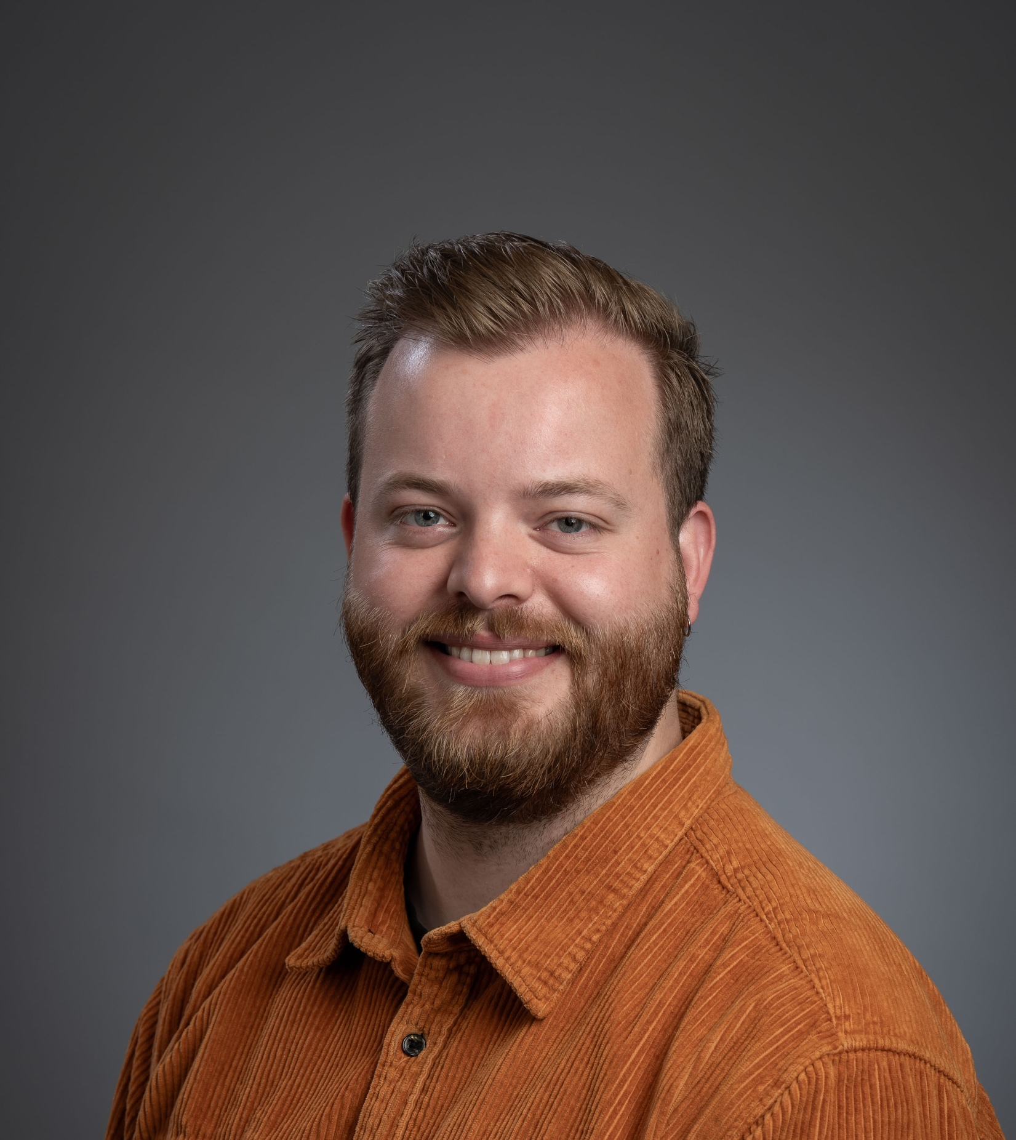
EHD - Esben Høgh Dahlgaard

Slide 3
EHD - Esben Høgh Dahlgaard
30 år gammel

Slide 4
EHD - Esben Høgh Dahlgaard
30 år gammel
Aarhus

Slide 5
EHD - Esben Høgh Dahlgaard
30 år gammel
Aarhus
Folkeskolelærer i 2020

Slide 6
EHD - Esben Høgh Dahlgaard
30 år gammel
Aarhus
Folkeskolelærer i 2020
Efterskolelærer i seks år

Slide 7
EHD - Esben Høgh Dahlgaard
30 år gammel
Aarhus
Folkeskolelærer i 2020
Efterskolelærer i seks år
Skriver speciale i Musikvidenskab og Psykologi

Slide 8
EHD - Esben Høgh Dahlgaard
30 år gammel
Aarhus
Folkeskolelærer i 2020
Efterskolelærer i seks år
Skriver speciale i Musikvidenskab og Psykologi
Vikar frem til vinterferien 2026

Slide 9
EHD - Esben Høgh Dahlgaard
30 år gammel
Aarhus
Folkeskolelærer i 2020
Efterskolelærer i seks år
Skriver speciale i Musikvidenskab og Psykologi
Vikar frem til vinterferien 2026
Synger i kor, spiller i band og fan af det meste sport!

Slide 10

Hvem er I?
Hvad hedder du?
Hvilken linje er du på?
Hvorfor har du valgt psykologi-faget?
  Spændende eller mindst kedeligt?
Hvad er god undervisning for dig? Hvordan lærer du bedst?

Slide 11
Hvem er I?
Speedfriend’ing
To rækker over for hinanden

Slide 12
Hvem er I?
Speedfriend’ing
To rækker over for hinanden
  Sit navn
  Klasse
  Alder

Slide 13
Hvem er I?
Speedfriend’ing
To rækker over for hinanden
  Sit navn
  Klasse
  Alder
  Superkraft

Slide 14
Hvem er I?
Speedfriend’ing
To rækker over for hinanden
  Sit navn
  Klasse
  Alder
  Superkraft
  Livret

Slide 15
Hvem er I?
Speedfriend’ing
To rækker over for hinanden
  Sit navn
  Klasse
  Alder
  Superkraft
  Livret
  Seneste grin

Slide 16
Hvem er I?
Speedfriend’ing
To rækker over for hinanden
  Sit navn
  Klasse
  Alder
  Superkraft
  Livret
  Seneste grin
  Hvor skal din næste rejse gå hen?

Slide 17
Hvem er I?
Speedfriend’ing
To rækker over for hinanden
  Sit navn
  Klasse
  Alder
  Superkraft
  Livret
  Seneste grin
  Hvor skal din næste rejse gå hen?
  Yndlingsfarve

Slide 18
Hvem er I?
Speedfriend’ing
To rækker over for hinanden
  Sit navn
  Klasse
  Alder
  Superkraft
  Livret
  Seneste grin
  Hvor skal din næste rejse gå hen?
  Yndlingsfarve
  Yndlingsserie

Slide 19
Hvem er I?
Speedfriend’ing
To rækker over for hinanden
  Sit navn
  Klasse
  Alder
  Superkraft
  Livret
  Seneste grin
  Hvor skal din næste rejse gå hen?
  Yndlingsfarve
  Yndlingsserie
  Hvis du skulle gå ned og synge karaoke i kantinen, hvilken sang?

Slide 20
Hvem er I?
Speedfriend’ing
To rækker over for hinanden
  Sit navn
  Klasse
  Alder
  Superkraft
  Livret
  Seneste grin
  Hvor skal din næste rejse gå hen?
  Yndlingsfarve
  Yndlingsserie
  Hvis du skulle gå ned og synge karaoke i kantinen, hvilken sang?
  Hvad gør dig glad?

Slide 21
Hvem er I?
Speedfriend’ing
To rækker over for hinanden
  Sit navn
  Klasse
  Alder
  Superkraft
  Livret
  Seneste grin
  Hvor skal din næste rejse gå hen?
  Yndlingsfarve
  Yndlingsserie
  Hvis du skulle gå ned og synge karaoke i kantinen, hvilken sang?
  Hvad gør dig glad?
  En person der inspirerer dig?

Slide 22
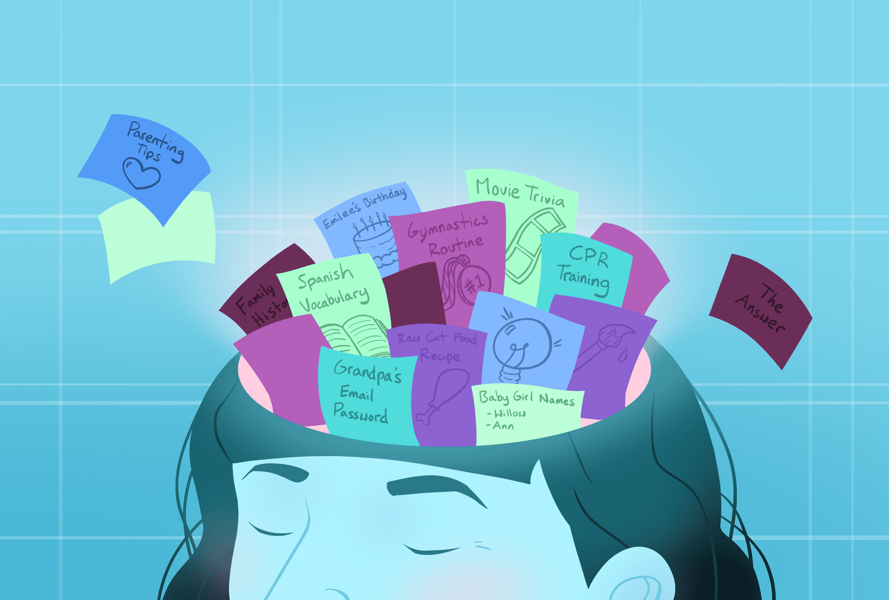
Hvem er I?
Hurtig udveksling af info styrker korttids- og arbejdshukommelsen
Personlige/emotionelle detaljer huskes bedre
Social interaktion skaber stærkere indkodning og genkaldelse

Slide 23

HVAD ER DET?

Slide 24
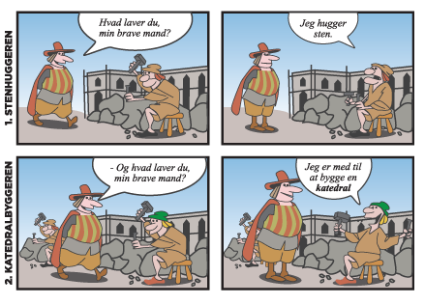
Psykologi: Menneskets adfærd
(+ indre og ydre faktorer, som påvirker den)
Videnskaben om, hvordan vi mennesker sanser, tænker, lærer, føler, handler og udvikler os.
Kombinerer psykologi, samfund, kultur og biologi.
Vi arbejder med:
• Teorier – fx motivation, læring, udvikling, identitet
• Empiri – undersøgelser og forsøg
• Metoder – hvordan vi indsamler og vurderer viden
Formål: At forstå os selv, andre og samfundet – og bruge viden kritisk

Slide 25
Videnskaben, psykologi, har en historie med mange traditioner til at forstå menneskets adfærd.
- Alle tre fakulteter/hovedområder er repræsenterede og der er stor forskel på, hvordan viden metodisk er fremkommet!
🔬 Naturvidenskabelig tilgang – biologiske og fysiske processer (hjernen, hormoner, nervesystem)
- Eksperimenter og målinger (naturvidenskab)
🌍 Samfundsvidenskabelig tilgang – sociale, kulturelle og miljømæssige faktorer
- Observationer, spørgeskemaer, statistik (samfundsvidenskab)
🎭 Humanistisk tilgang – individets oplevelser, tanker, følelser og mening
- Interviews, fortolkning, tekstanalyse (humaniora)
Kort sagt: Psykologi er en blanding af forskellige videnskabelige tilgange – vigtigt at kende forskellene.

Slide 26
Rammerne
59 lektioner
Læsepensum: 150-250 sider
Primært et mundtligt fag

Slide 27
Prøveform
Der afholdes en mundtlig prøve, hvor man trækker en case, som primært skal analyseres inden for emnet. En case kan være en forskningsartikel, en case fra det virkelige liv, en artikel, et billede.
Opgaverne består af en overskrift, der angiver tema, underspørgsmål med flere taksonomiske niveauer samt et bilagsmateriale på to til tre normalsider.
Eksaminationstiden er ca. 24 minutter. Der gives ca. 48 minutters forberedelsestid. Eksaminationen indledes med eksaminandens præsentation og former sig derefter som en samtale mellem eksaminant og eksaminator med udgangspunkt i opgaven.

Slide 28
Faglige mål (uddrag)
…
Redegøre for psykologiske teorier og undersøgelser – bruge fagligt begrebsapparat
Udvælge, anvende og forholde sig kritisk til psykologisk viden
Inddrage forskellige perspektiver til at forklare problemstillinger
Kendskab til fagets forskningsområder
…

Slide 29
Psykologiens kernestof
Socialpsykologi
Udviklingspsykologi
Kognition og indlæring
Personlighed og identitet

Slide 30
Hvordan kan psykologien forklare menneskelig adfærd?
(Sub)Kulturen/
ydre faktorer
Fx individualistisk >< kollektivistisk kultur
Det nære miljø/ ydre faktorer
Fx relation mellem forældre og barn
Individet/indre faktorer
Fx personlighed
kognitive skemaer
intelligens

Slide 31
Hvordan kan psykologien forklare menneskelig adfærd?
(Sub)Kulturen/
ydre faktorer
Fx individualistisk >< kollektivistisk kultur
Det nære miljø/ ydre faktorer
Fx relation mellem forældre og barn
Individet/indre faktorer
Fx personlighed
kognitive skemaer
intelligens
Eksempel: Sara til mundtlig eksamen
🔵 Individet/indre faktorer: Sara er fagligt stærk, men har lav self-efficacy og et kognitivt skema om, at hun klarer sig dårligere mundtligt.
🟢 Det nære miljø/ydre faktorer: Støttende vennegruppe hjælper hende med at øve, men forældres høje forventninger øger presset.
🟣 (Sub)kulturen/ydre faktorer: Gymnasiet har et konkurrencepræget miljø med fokus på karakterer, hvilket både motiverer og stresser hende.
➡ Saras præstation formes af samspillet mellem indre faktorer, nære relationer og den overordnede kultur.

Slide 32
Psykologi
Kognitions-psykologi
Psykoanalysen
Behaviorismen/
adfærdspsykologi
Eksistentiel psykologi
Social-psykologi
Evolutions-psykologi
Neuro-psykologi

Slide 33
Psykologi
Kognitions-psykologi
Psykoanalysen
Behaviorismen/
adfærdspsykologi
Eksistentiel psykologi
Social-psykologi
Evolutions-psykologi
Neuro-psykologi

Slide 34
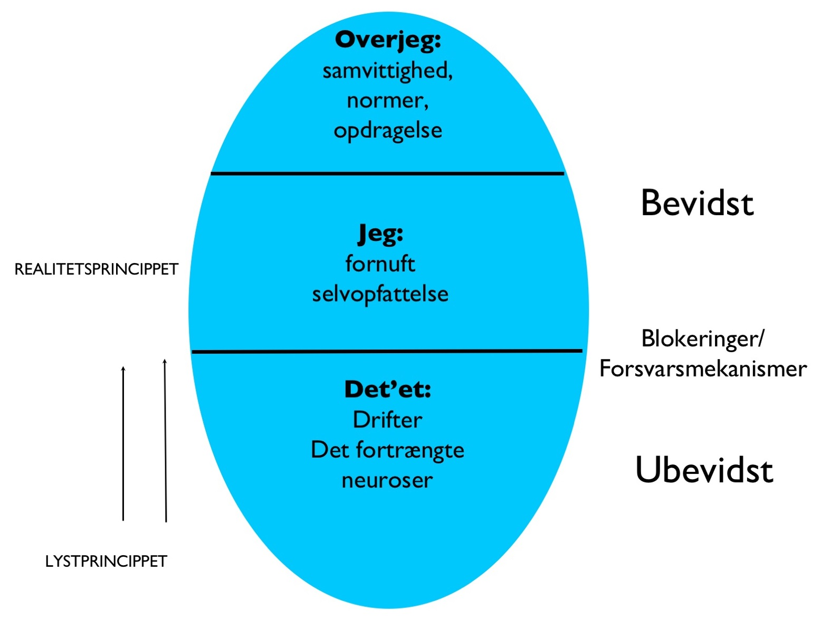
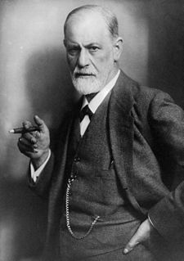
.
Psykoanalysen

Slide 35
.
Psykoanalysen
Eksempel: Du er sulten i timen, og din klassekammerat har en croissant.
Det’et (lystprincippet): “Jeg er sulten! Tag croissanten med det samme.”
Overjeg’et (moralske normer): “Det ville være forkert – man stjæler ikke.”
Jeg’et (realitetsprincippet): “Jeg spørger, om jeg må få den, eller køber noget senere.”

Slide 36
Psykologi
Kognitions-psykologi
Psykoanalysen
Behaviorismen/
adfærdspsykologi
Eksistentiel psykologi
Social-psykologi
Evolutions-psykologi
Neuro-psykologi

Slide 37
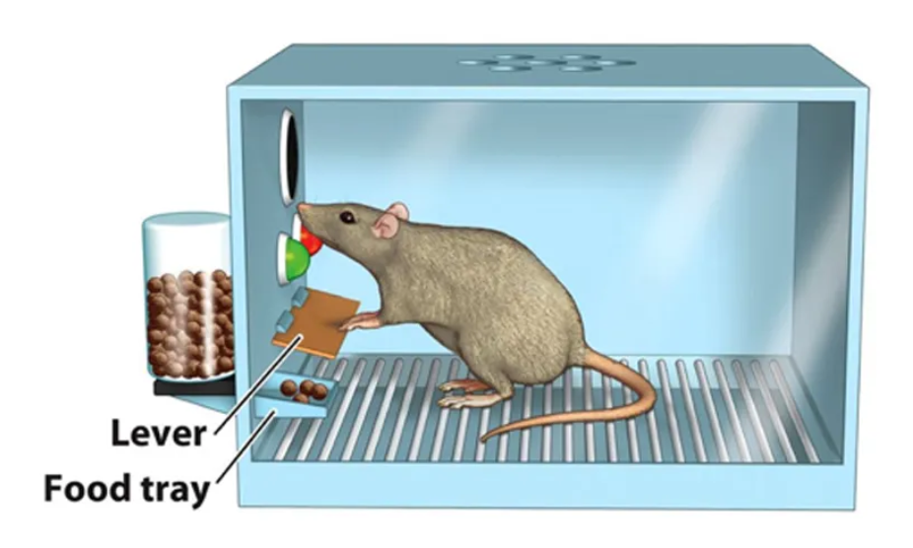
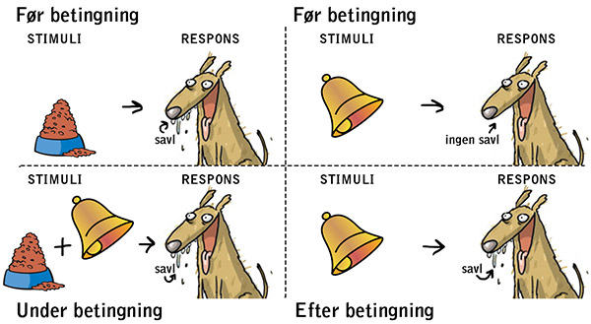
Behaviorismen (1913)
Klassisk betingning: Pavlov og Watson
Operant betingning: Skinner
Social indlæringsteori: Bandura

Slide 38
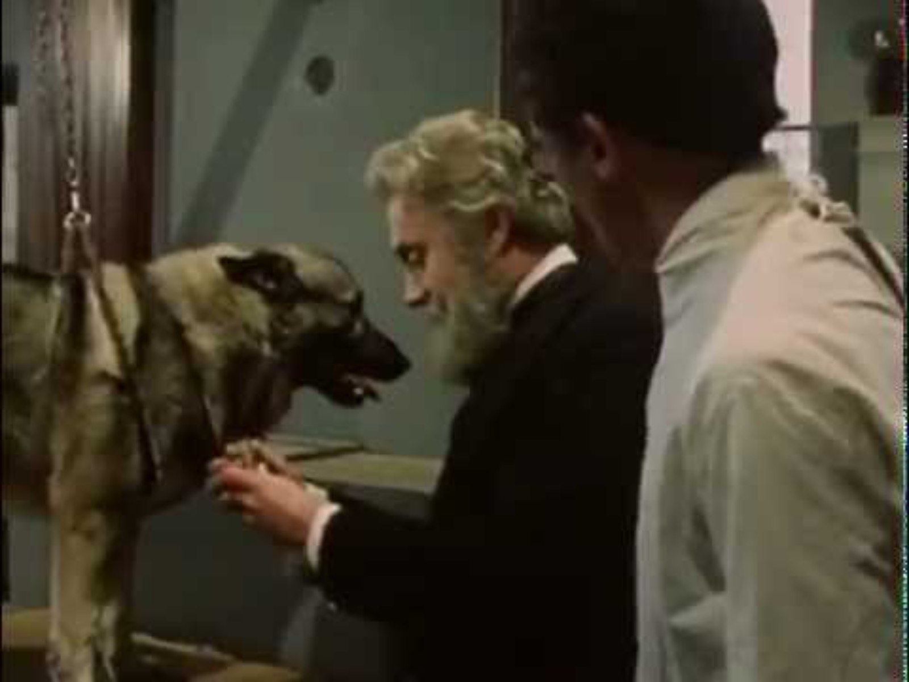
Klassisk betingning

Slide 39
Behaviorismen (1913)
Klassisk betingning: Pavlov og Watson
Operant betingning: Skinner
Social indlæringsteori: Bandura

Slide 40
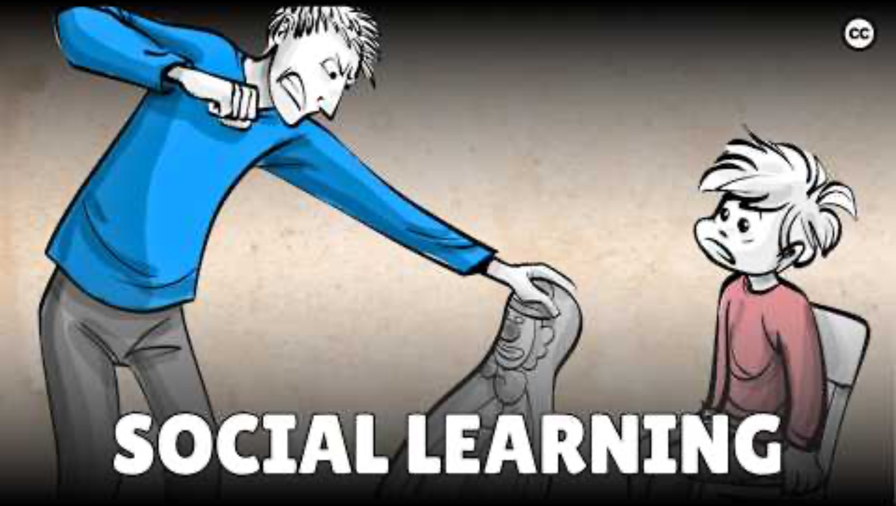
Social indlæringsteori

Slide 41
Psykologi
Kognitions-psykologi
Psykoanalysen
Behaviorismen/
adfærdspsykologi
Eksistentiel psykologi
Social-psykologi
Evolutions-psykologi
Neuro-psykologi

Slide 42
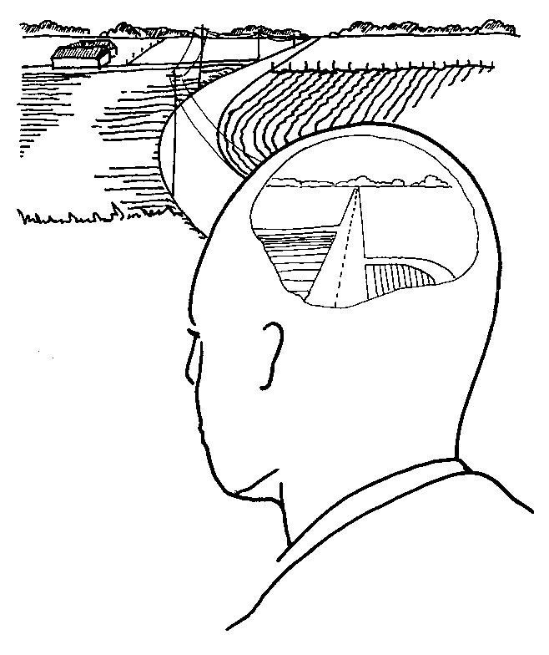
Kognitiv psykologi
1960’erne
Videreudvikling af behaviorismen
Har de mentale processer i fokus – i form af kognitive skemaer, som afgørende for vores adfærd
Eksempel: ny lærer
Bartlett
Piaget

Slide 43
Kognitiv psykologi
1960’erne
Videreudvikling af behaviorismen
Har de mentale processer i fokus – i form af kognitive skemaer, som afgørende for vores adfærd
Eksempel: ny lærer
Bartlett
Piaget
Hvad var der et billede af på første slide?

Slide 44
Introduktion til Psykologi C
Timens mål:
  At møde hinanden
  At vide hvad psykologi er for et fag
  At vide hvad der forventes til eksamen
  Appetizers

Slide 45
Kognitiv psykologi
1960’erne
Videreudvikling af behaviorismen
Har de mentale processer i fokus – i form af kognitive skemaer, som afgørende for vores adfærd
Eksempel: ny lærer
Bartlett
Piaget
Hvad var der et billede af på første slide?
Hvilken farve jakke havde jeg på?

Slide 46
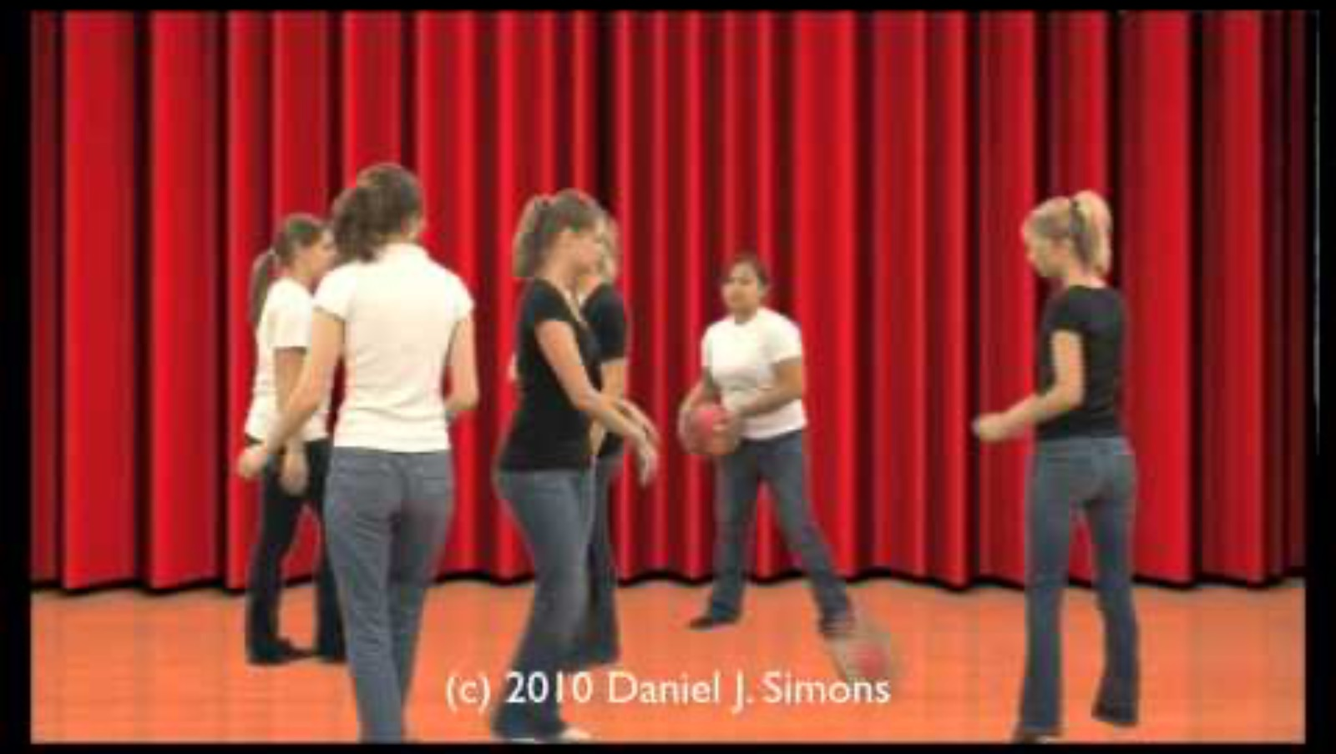
Kognitiv psykologi

Slide 47
Psykologi
Kognitions-psykologi
Psykoanalysen
Behaviorismen/
adfærdspsykologi
Eksistentiel psykologi
Social-psykologi
Evolutions-psykologi
Neuro-psykologi

Slide 48
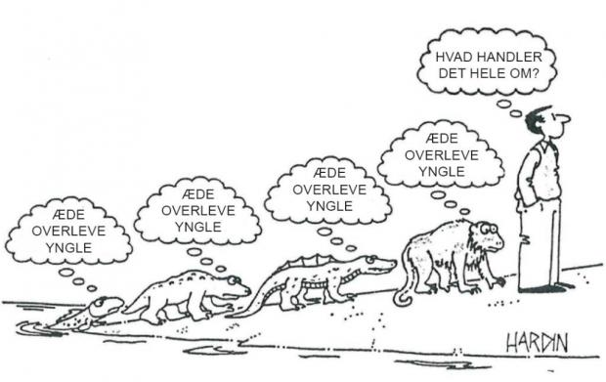
Eksistenspsykologien og humanistisk psykologi
Frihed
Valg
Ansvar
Angst
Kierkegaard
Maslow
Sartre:
  ”Mennesket er dømt til at være frit.”

Slide 49
Eksistenspsykologien og humanistisk psykologi
Eksempel: Sofie i 3.g skal vælge SRP-emne:
• Frihed: Mange mulige emner og fagkombinationer – ingen tvinger hende til et bestemt valg.
• Valg: Overvejer om hun skal vælge passion eller høj karakter.
• Ansvar: Valget påvirker motivation og måske fremtidigt studie.
• Angst: Nervøsitet over at vælge forkert og konsekvenserne.
💡 Pointe: Frihed giver både muligheder og usikkerhed. Ifølge eksistenspsykologien er det netop i sådanne situationer, vi formes som mennesker – gennem de valg, vi træffer, og det ansvar, vi tager.

Slide 50
Psykologi
Kognitions-psykologi
Psykoanalysen
Behaviorismen/
adfærdspsykologi
Eksistentiel psykologi
Social-psykologi
Evolutions-psykologi
Neuro-psykologi

Slide 51
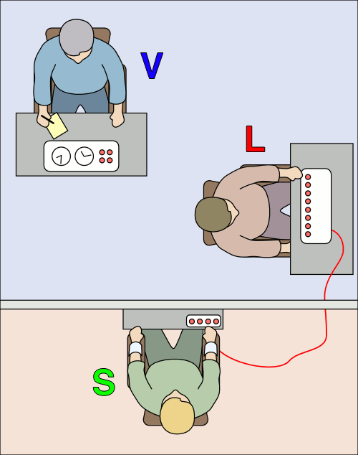
Socialpsykologi/postmoderne psykologi
Vores adfærd påvirkes også af de grupper vi indgår i…
Den eksperimentelle socialpsykologi
  Milgram: Lydighed
  Zimbardo: Stanford
  Asch: Konformitet
Socialkonstruktivismen
  Giddens
    Vores forståelse af verden ikke objektiv, men formet af sprog, kultur og sociale interaktioner.

Slide 52
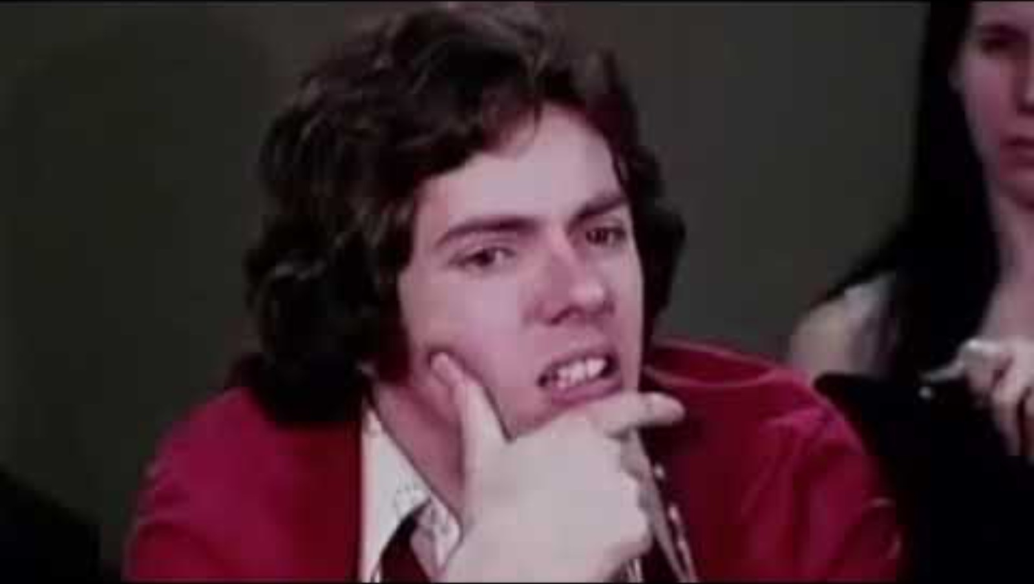
Socialpsykologi/postmoderne psykologi

Slide 53
Psykologi
Kognitions-psykologi
Psykoanalysen
Behaviorismen/
adfærdspsykologi
Eksistentiel psykologi
Social-psykologi
Evolutions-psykologi
Neuro-psykologi

Slide 54
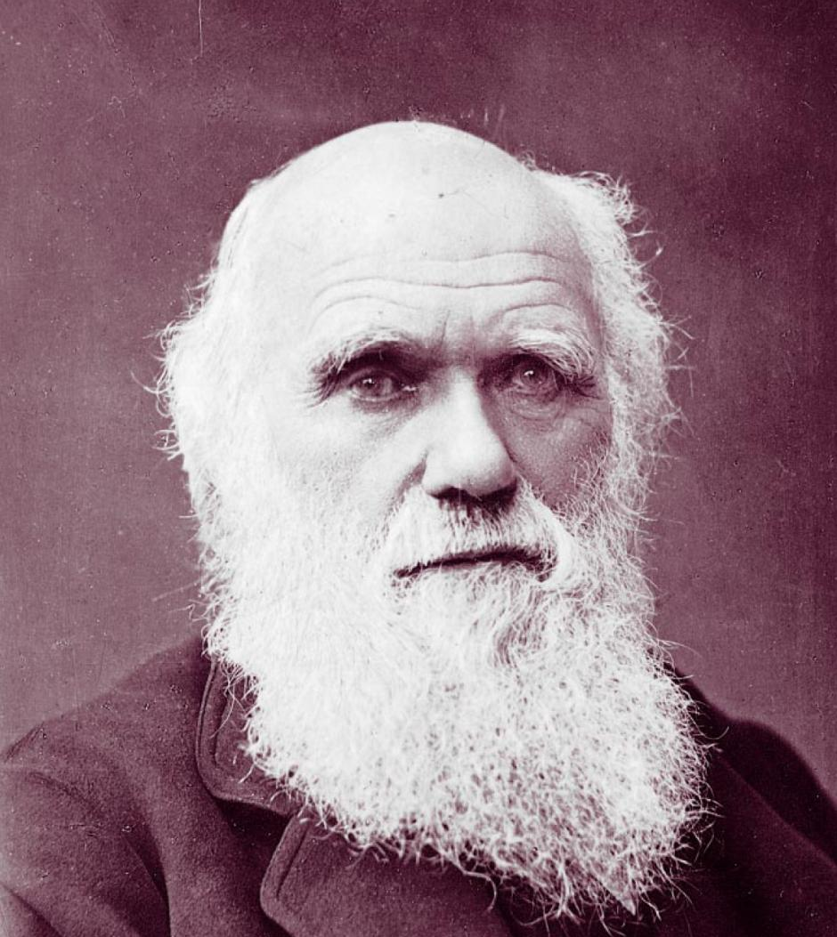
Evolutionspsykologien
Naturlig selektion
Videreførelse af generne
Darwin
Lorenz/Bowlby
Buss
Evolutionspsykologien ser menneskets tanker og adfærd som resultatet af millioner af års tilpasning – vi handler stadig ud fra instinkter, der engang hjalp os med at overleve og føre generne videre.

Slide 55
Evolutionspsykologien
Naturlig selektion
Videreførelse af generne
Darwin
Lorenz/Bowlby
Buss
Evolutionspsykologien ser menneskets tanker og adfærd som resultatet af millioner af års tilpasning – vi handler stadig ud fra instinkter, der engang hjalp os med at overleve og føre generne videre.
Gymnasiefest – evolutionspsykologi
Naturlig selektion: Sjove, udadvendte eller gode dansere tiltrækker opmærksomhed.
Gener: Vi prøver stadig ubevidst at gøre indtryk og vise styrke/omsorg.
Tilknytning: Vi holder os ofte til nære venner for tryghed.
Partnervalg: Attraktivitet påvirkes af sundhed, selvtillid og status.

Slide 56
Psykologi
Kognitions-psykologi
Psykoanalysen
Behaviorismen/
adfærdspsykologi
Eksistentiel psykologi
Social-psykologi
Evolutions-psykologi
Neuro-psykologi

Slide 57
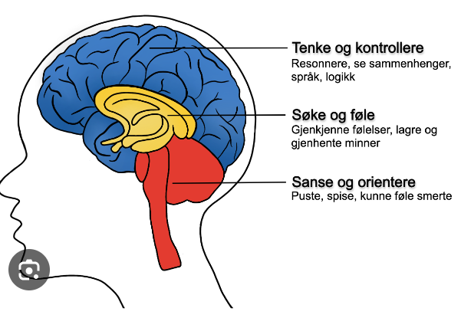
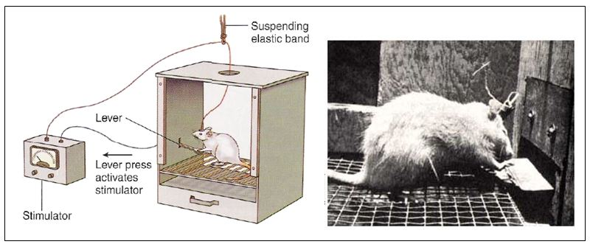
Neuropsykologi
Hjerneskadede patienter (Phineas Gage)
Frygt (Amygdala)
Belønningscenteret
Olds og Milner
Hjerneskanninger
Neurotransmittere (dopamin)
Neuropsykologien forbinder biologiske processer i hjernen med adfærd, følelser og kognition.

Slide 58
Psykologi
Kognitions-psykologi
Psykoanalysen
Behaviorismen/
adfærdspsykologi
Eksistentiel psykologi
Social-psykologi
Evolutions-psykologi
Neuro-psykologi

Slide 59
Identificere og besvare problemstillinger…
Ud fra denne korte teorigennemgang kan I måske allerede svare på problemstillinger?
Hvorfor ryger man?
Hvorfor får man stress?
Hvorfor får man en tatovering?
Hvorfor rækker man hånden op i timerne?
Notes:
Dog noget mere generelt => hvilke faktorer påvirker læring.

Slide 60
Tak for i dag!
Notes:
Dog noget mere generelt => hvilke faktorer påvirker læring.

